Slide 1
HW5
[AMSE318] Numerical Methods
2015. 04.14
20100366 Won-Tae Lee

Slide 2
HW#5 – Interpolation
Newton & Cubic spline interpolation
Function 1 : -ln(X), Function 2: sin(x)
Use Newton interpolation
Use Cubic spline interpolation
Purpose : Give random data and plot the graph by using interpolation.

Slide 3
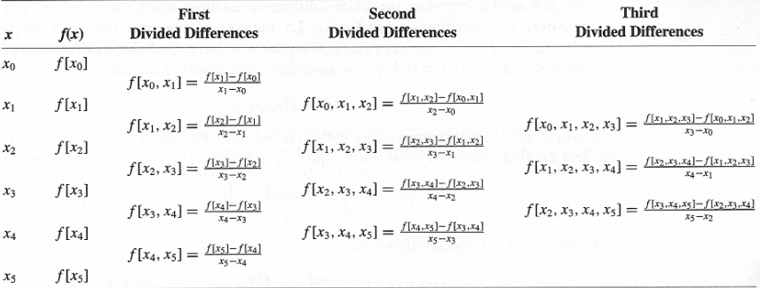
HW#5 – Interpolation
1. Newton Interpolation(n-1 th)
a1
a2
a3

Slide 4
HW#5 – Interpolation
X0
X1
X2
X3
X4
X5
Y0
Y1
Y2
Y3
Y4
Y5
F₁0
F₁1
F₁2
F₁3
F₁4
1 st
2nd
F₂0
F₂1
F₂2
F₂3
N-1 th
F_{n-1}0

Slide 5
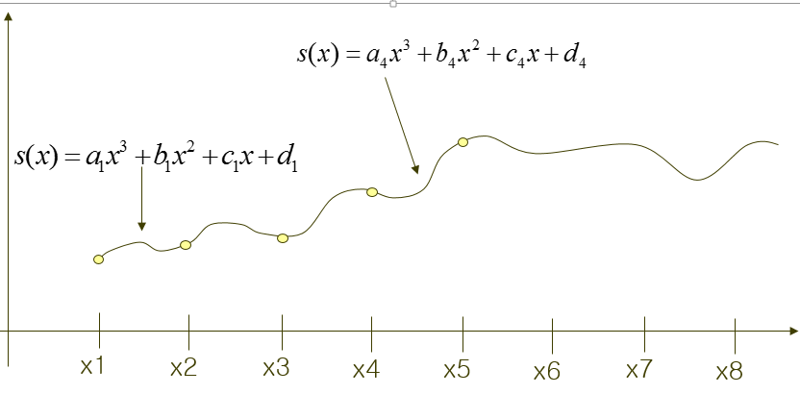
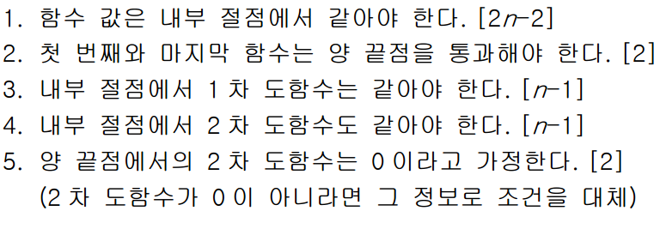
HW#5 – Interpolation
Cubic spline interpolation

Slide 6
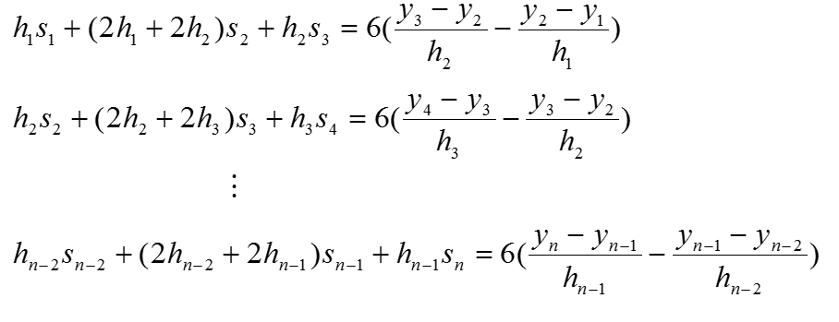
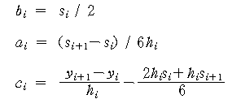
HW#5 – Interpolation
h_{i} = X_{i+1} – X_{i}
S_{i} = i번째 3차 함수의
X_{i} 에 대한 1차 도함수
-> S_{i} 값을 모름.

Slide 7
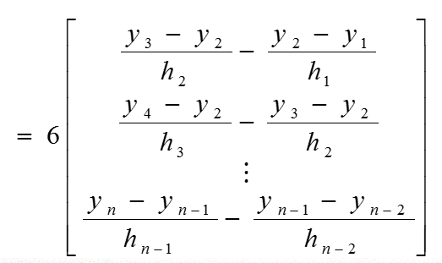
HW#5 – Interpolation
Approximation : S₁ , S_{n} = 0으로 가정
-> (N-2 X N-2) 역행렬 문제

Slide 8
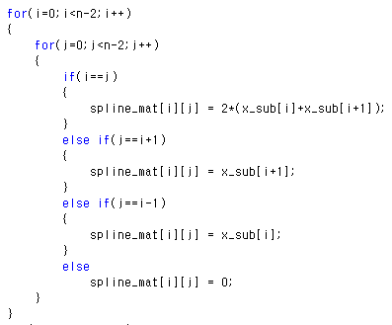
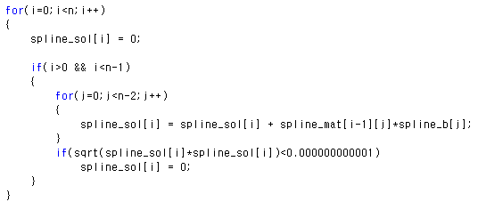
HW#5 – Interpolation
Gauss 함수를 통한 역행렬
역 행렬과 B를 통하여 S 값들을 구함

Slide 9
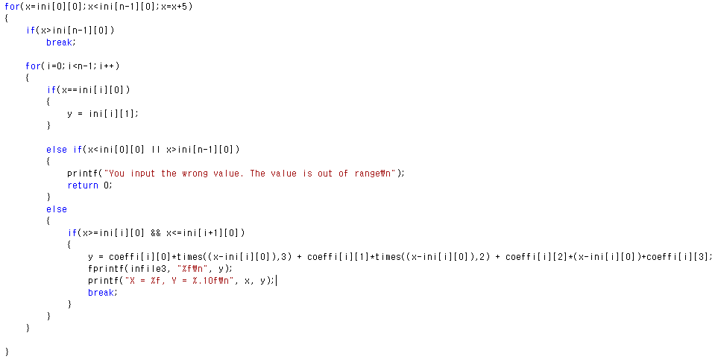
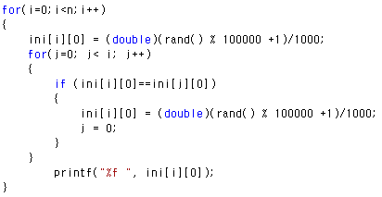
HW#5 – Interpolation
N개의 X_position을 random으로 줌

Slide 10
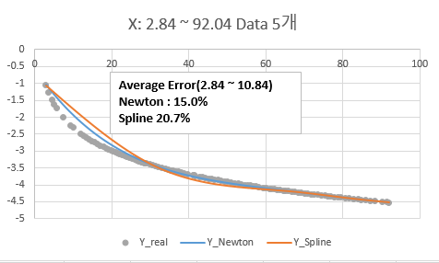
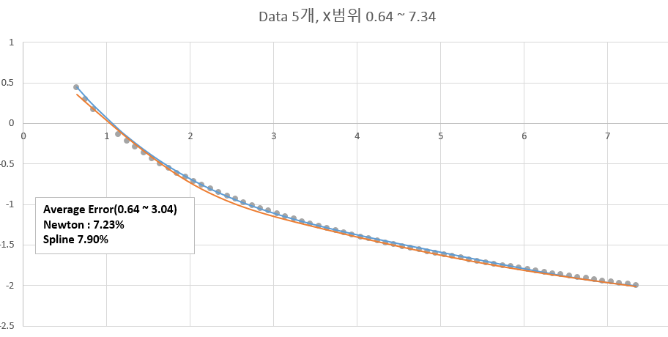
HW#5 – Interpolation
Y : -lnX
Data 개수 일정, 구간 길이 만 변화

Slide 11
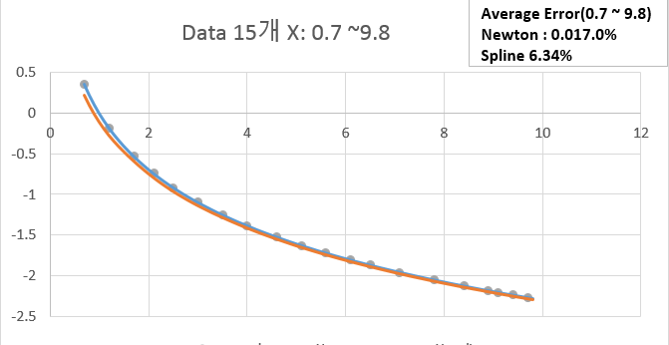
HW#5 – Interpolation
Y : -lnX
Data 개수 변화, 구간 길이 유지(노력)

Slide 12
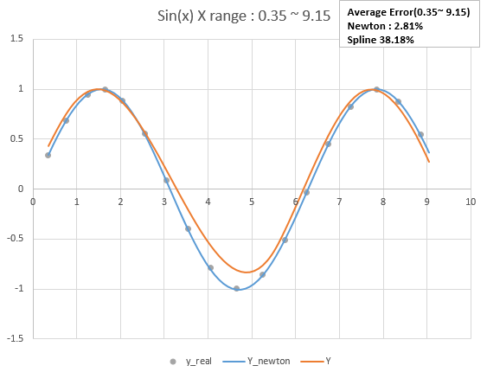
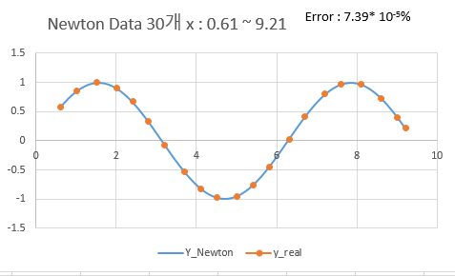
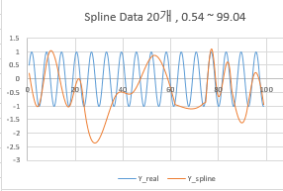
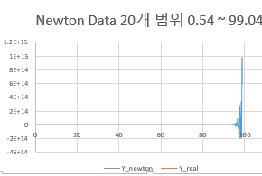
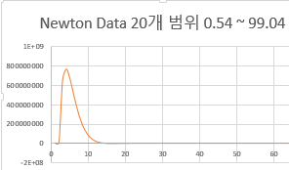
Y : sin(x) Data 개수 변화
Y : sin(x) 범위 변화

Slide 13
HW#5 – Interpolation
Conclusion
1) N개의 Data가 주어 졌을 때, 범위가 넓을 수록 부정확, 좁을 수록 정확하다.
2) 일정한 구간에서 주어진 Data의 개수가 증가할 수록 더 정확한 값을 얻을 수 있다.
3 충분한 Data가 있을 때에는 Newton Interpolation이 Cubic spline interpolation보다 더 정확한 값을 얻을 수 있다. 하지만, 범위가 넓어 Data가 충분 하지 못할 때엔, Cubic spline 방법이 더 근사한 값을 낼 수 있다.
DIscussion
일정한 구간에서 주어진 Data의 개수가 증가할 수록 더 정확한 값을 얻을 수 있다.
-> 정말로???

Slide 14
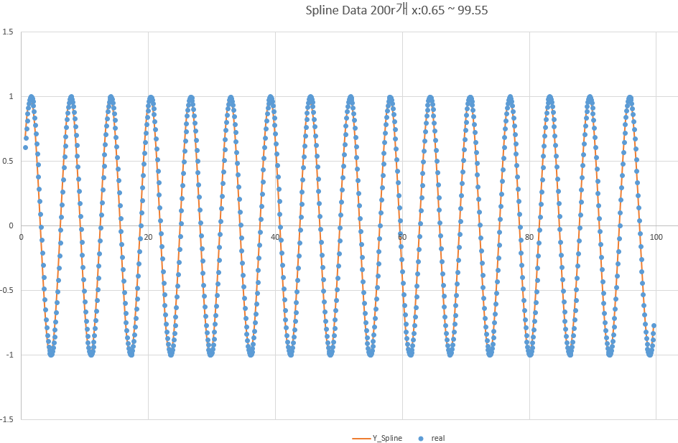
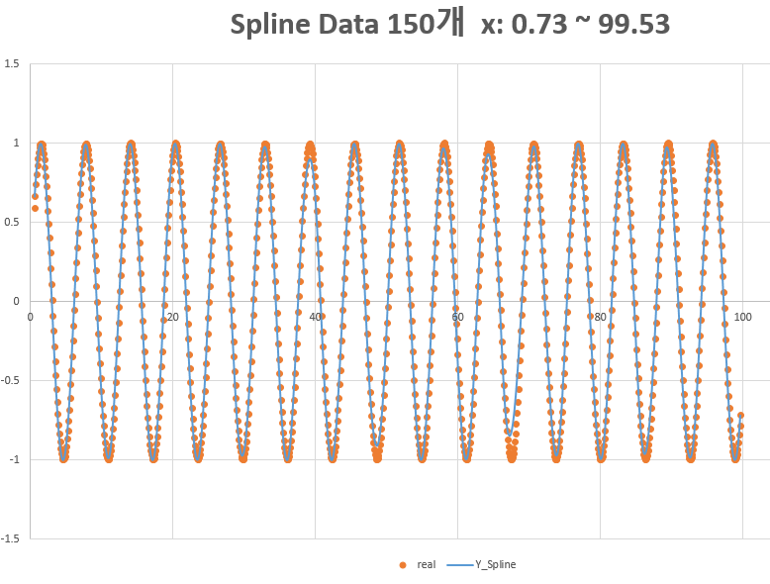
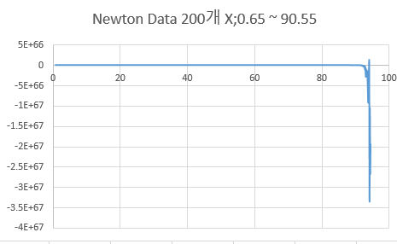
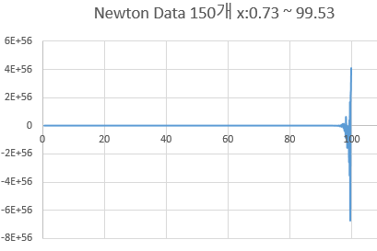
Runge’s phenomenon
Spline 보간법의 경우 Runge’s phenomenon을
효과적으로 방지 할 수 있다.

Slide 15
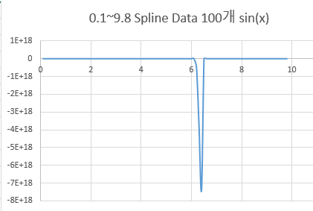
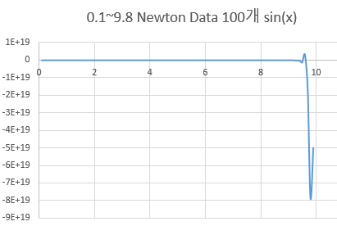
Runge’s phenomenon
하지만, Cubic Spline 보간법 역시 일정 범위
내에 Data가 너무 많을 경우 Runge’s phenomeon이 나타난다.

Slide 16
Thank you!!

